Slide 1
Konu 1
Kalite ile ilgili kavramlar

Slide 2
Kalitenin tanımı
Mükemmellik derecesi?
Nitelik?
Üstün dizayn ya da belirli bir dizayna uygunluk?
Amaca uygunluk derecesi?

Slide 3
Ürün kalite düzeyini belirlemede dikkate alınan faktörler
Pazara yönelik kalite
Dizayn kalitesi
Uygunluk kalitesi
Tüketici tercihi
Duyusal özellikler
Kalite karakteristikleri
Raf ömrü
Dizayn ve üretim maliyetleri
Üretim yöntemi ve teknolojik olanaklar
Servis gereksinimleri ve maliyetleri

Slide 4
Kalite
K = P / B
K: kalite
P: performans
B: beklenti
K>1 ise tüketici beklentisi karşılanmaktadır

Slide 5
Kalite, belirli spesifikasyonlar yardımıyla objektif olarak belirlenebilir.
Kaliteyi belirlemede kullanılan spesifikasyonlar amaca göre değişebilir.
Ürünün hitap ettiği tüketici sayısı kalite oluşumunda önemlidir.

Slide 6
U.H.T. süt üreten A firması ürünlerinde altı aylık bir dayanıklılık düzeyi gerçekleştirmiştir.
B firmasının aynı ürünü üç ay dayanabilmekte, fakat ondan %25 daha ucuz satılmaktadır.
Fiyat-dayanıklılık yönünden, A firmasının sütleri B firmasına açık bir üstünlük sağlamakla birlikte B firmasının sütleri piyasada daha fazla satılmakta ve gün geçtikçe aleyhte farkın arttığı görülmektedir.
Bunun nedenini ortaya koymak için yapılan araştırmada; üç aylık bir dayanıklılığın tüketici açısından yeterli olduğu, bu nedenle de fiyatı ucuz olan B sütünün tercih edildiği anlaşılmıştır.

Slide 7
Kalite kontrolü
Yasalara uygun olarak, tüketici isteklerini en ekonomik düzeyde karşılamak amacı ile işletme organizasyonu içindeki çeşitli ünitelerin kalitenin yaratılması, yaşatılması ve geliştirilmesi yolundaki çabalarını birleştirip koordine eden etkili sisteme TOPLAM KALİTE KONTROLU denir.
Toplam kalite kontrolü çeşitli düzeydeki yöneticilere yol gösteren, daha doğru ve etkin karar vermelerine yardımcı olan bir araçtır.

Slide 8
Kalitenin boyutları
Boyut | Anlamı ve içeriği
Performans | Primer ürün karakteristikleri
Özellik | Sekonder karakteristikler
Uygunluk | Spesifikasyonlara ve endüstriyel standartlara uygunluk
Güvenilirlik | Performansın sürekliliği, mamulün bozulması için ortalama süre
Dayanıklılık | Yararlılık
Servis | Problemlerin ve şikayetlerin çözümü
Davranış | Yüz yüze ilişkiler
Estetik | Duyusal özellikler
İtibar | Geçmişteki performans

Slide 9
Kullanıma uygunluk
Yapısal | Uzunluk, frekans, viskozite, doku
Duyusal | Lezzet, görünüş, doku, renk
Zamana dönük | Güvenilirlik, sürdürülebilirlik
Ticari | Garanti, fiyat
Geleneksel | Dürüstlük, nezaket

Slide 10
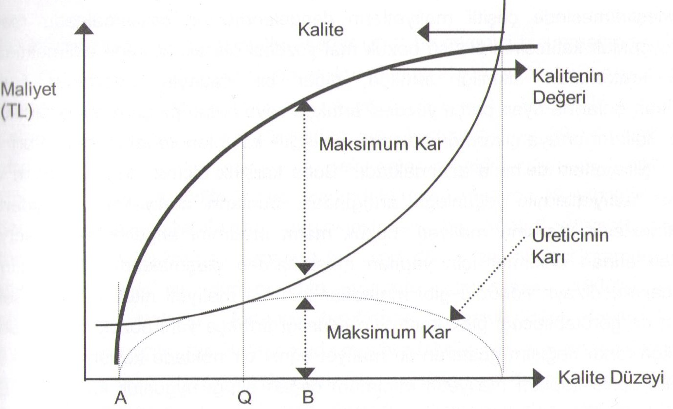
Dizayn kalitesi

Slide 11
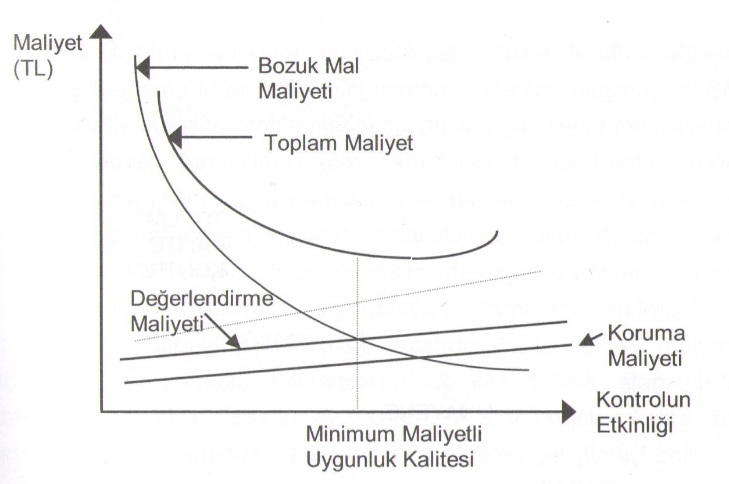
Uygunluk Kalitesi

